Slide 1

Sistema de alerta de ayuda mediante web y app movil para fomentar el voluntariado universitario UTP en apoyo a personas con discapacidad del habla, auditiva y motriz en SJL, 2026
Docente:
Ing. Effio Gonzales Carlos Alberto
https://orcid.org/0000-0002-0956-0130
Integrantes:
Antiquera Farfan Ronaldo Isacc - U22208906
Torres Lujan Ricardo Esteban - U23272932
Gomez Benigno Alexander Piero - U22324616
Condorpusa Fiestas Adriana Lucía - U23266088
Quilla Flores Edwin Moises – U23101452

Slide 2


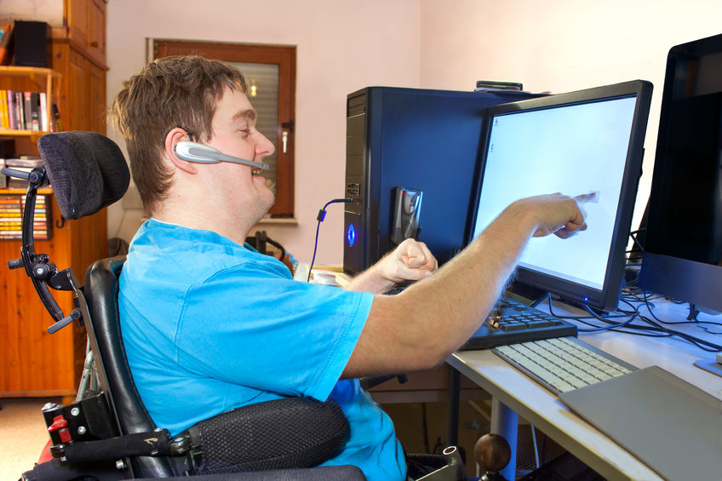

Introducción
En la actualidad, las personas con discapacidad en distritos con alta densidad poblacional como San Juan de Lurigancho enfrentan barreras significativas de movilidad y comunicación que limitan su integración social. Ante esta problemática, surge el presente proyecto, el cual consiste en el desarrollo de una página web y una aplicación móvil diseñadas como herramientas tecnológicas de soporte inclusivo.

Slide 3
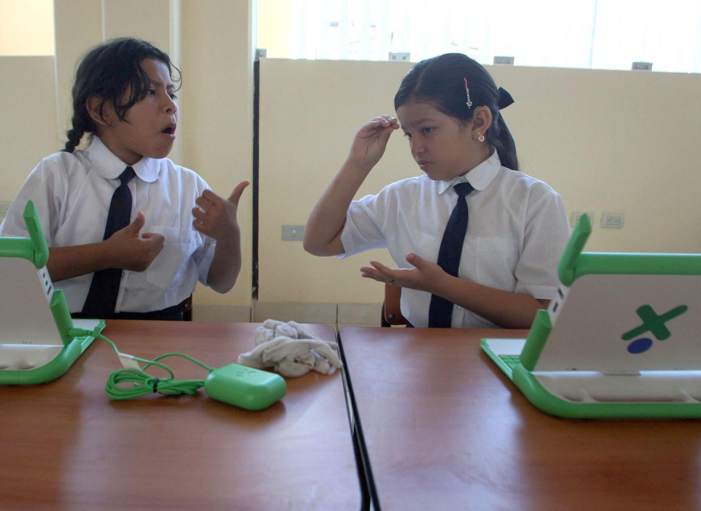
Definición del problema
Actualmente la cantidad de discapacitados en el Perú va en aumento y no existe un sistema web o aplicación móvil que conecte de manera eficiente a personas con discapacidad con voluntarios (Universitarios) confiables y capacitados que ayude en sus necesidades que puedan tener en todo el territorio de San Juan de Lurigancho.

Slide 4
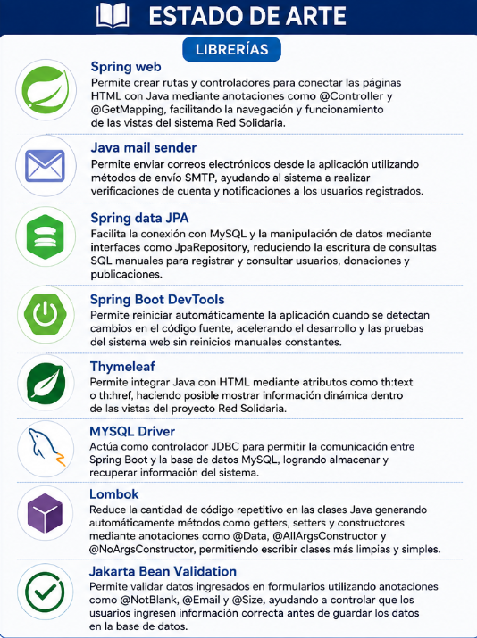
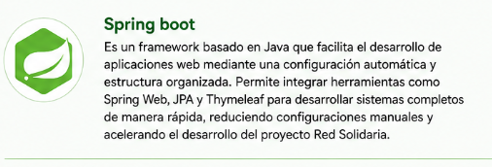
Entorno
Estado de Arte
Base de Datos

Slide 5
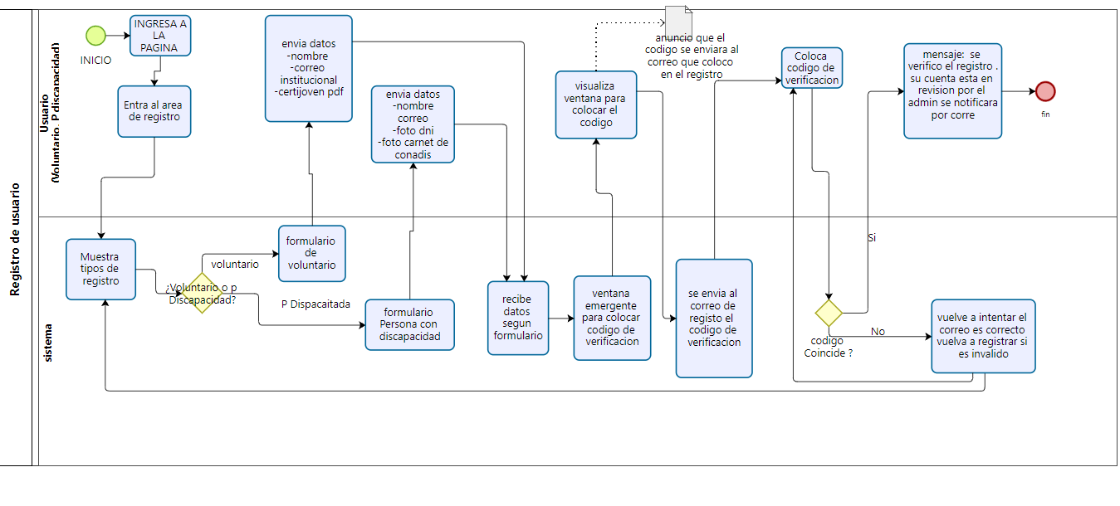
Diagrama BPMN – Registro Usuarios

Slide 6
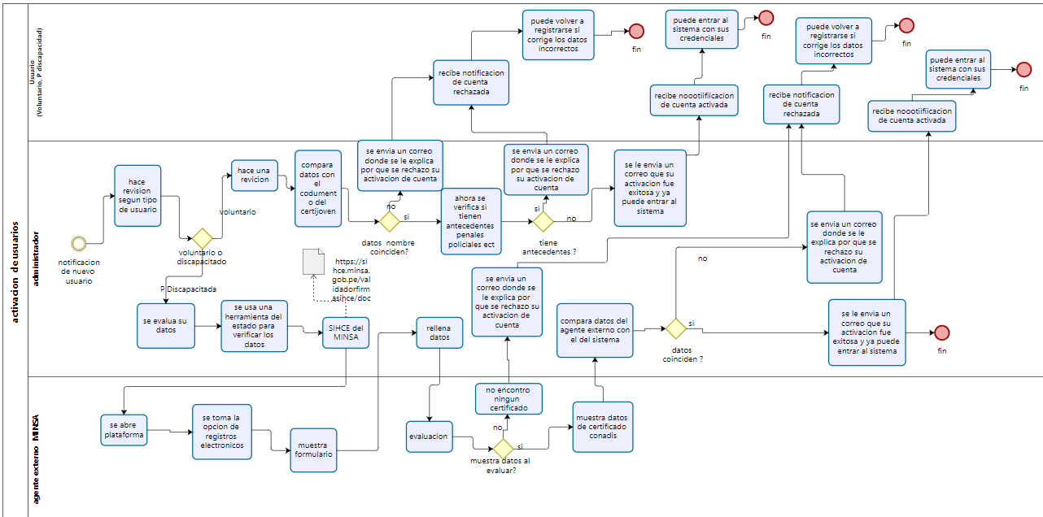
Diagrama BPMN – Activacion de Usuarios

Slide 7
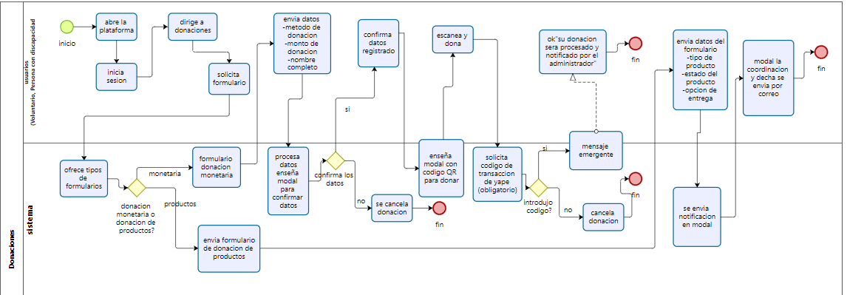
Diagrama BPMN – donaciones

Slide 8
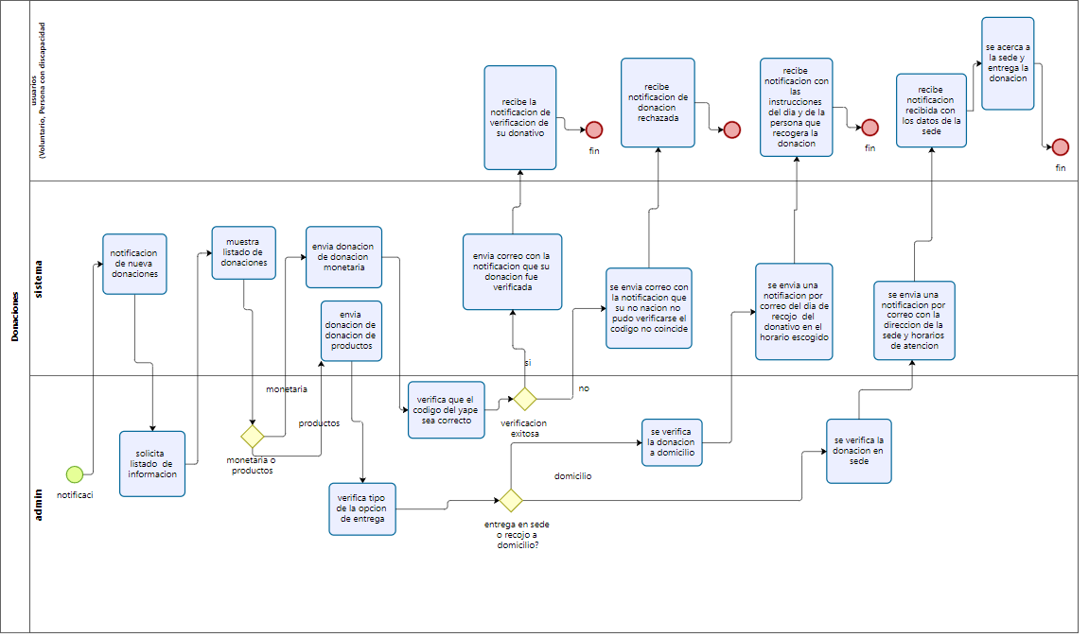
Diagrama BPMN – verificación de donaciones

Slide 9
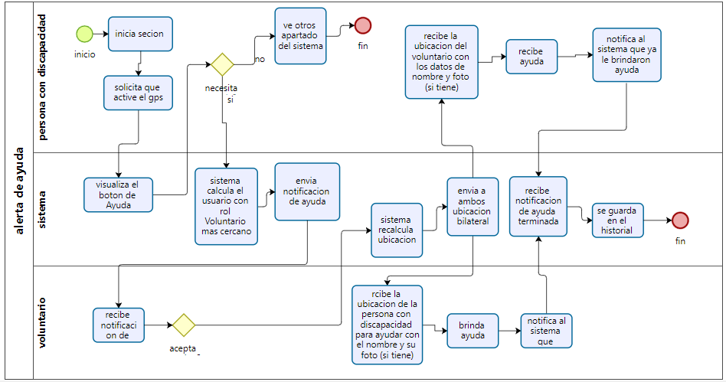
Diagrama BPMN – botón de Ayuda

Slide 10
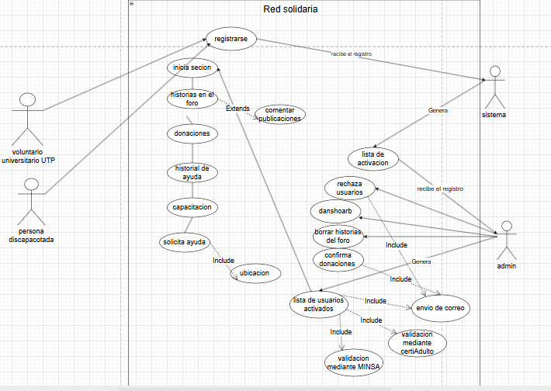
Diagrama Caso de Uso

Slide 11
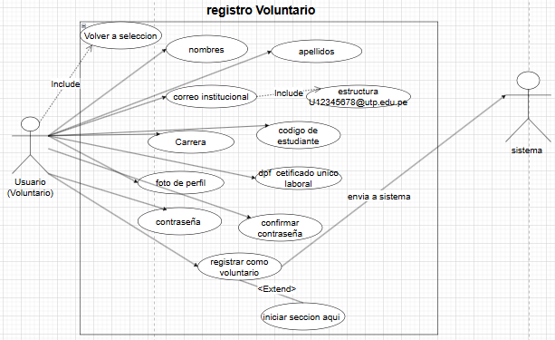
Diagrama Caso de Uso

Slide 12
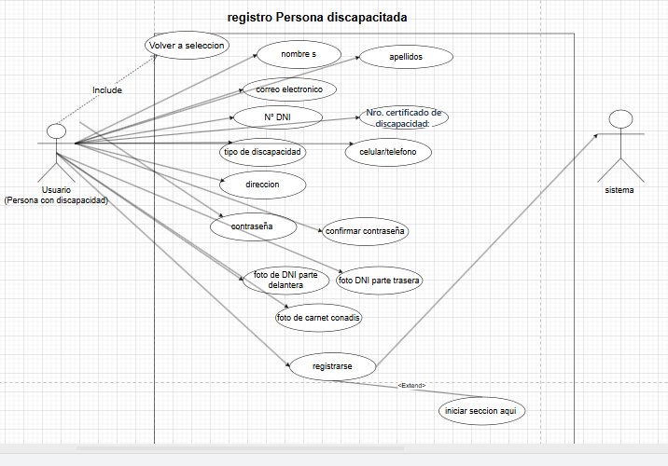
Diagrama Caso de Uso

Slide 13
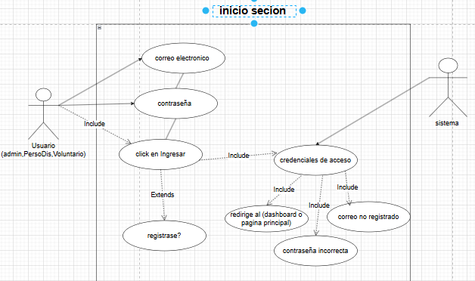
Diagrama Caso de Uso

Slide 14
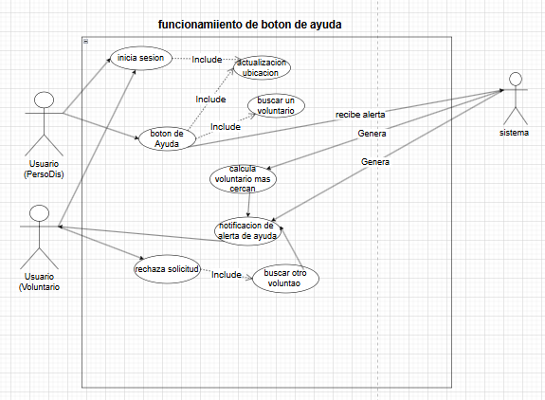
Diagrama Caso de Uso

Slide 15
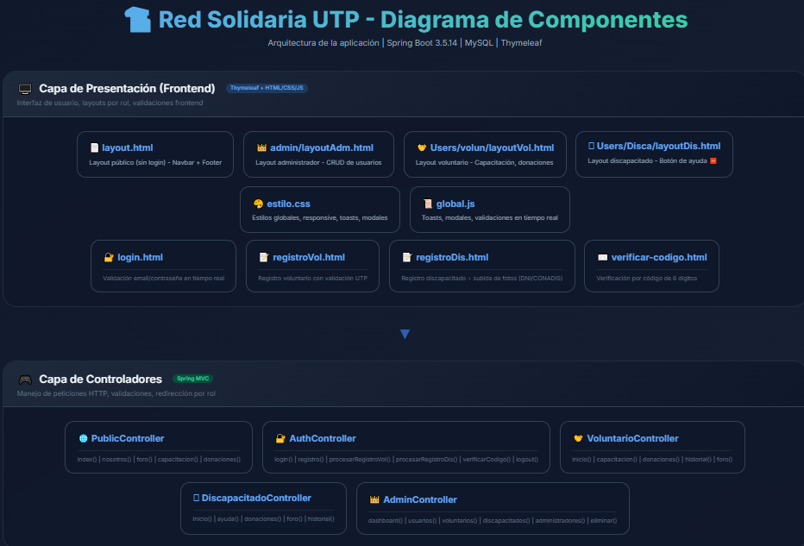
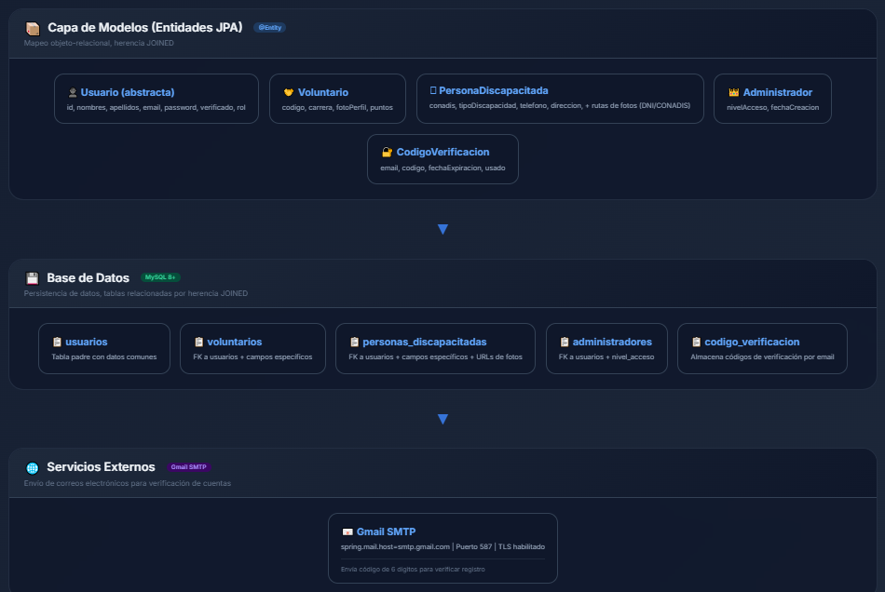
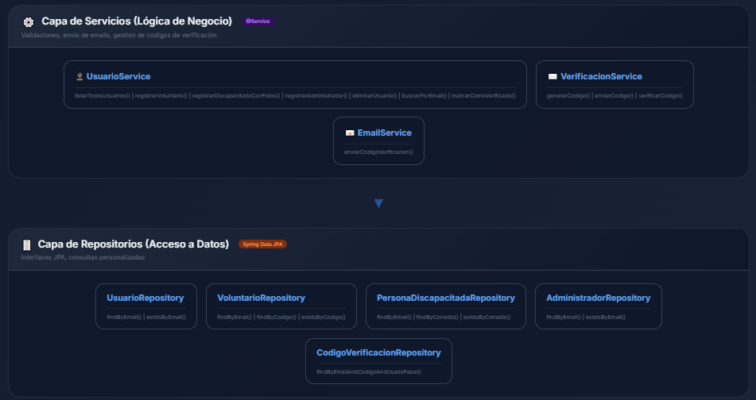
Diagrama de componentes

Slide 16
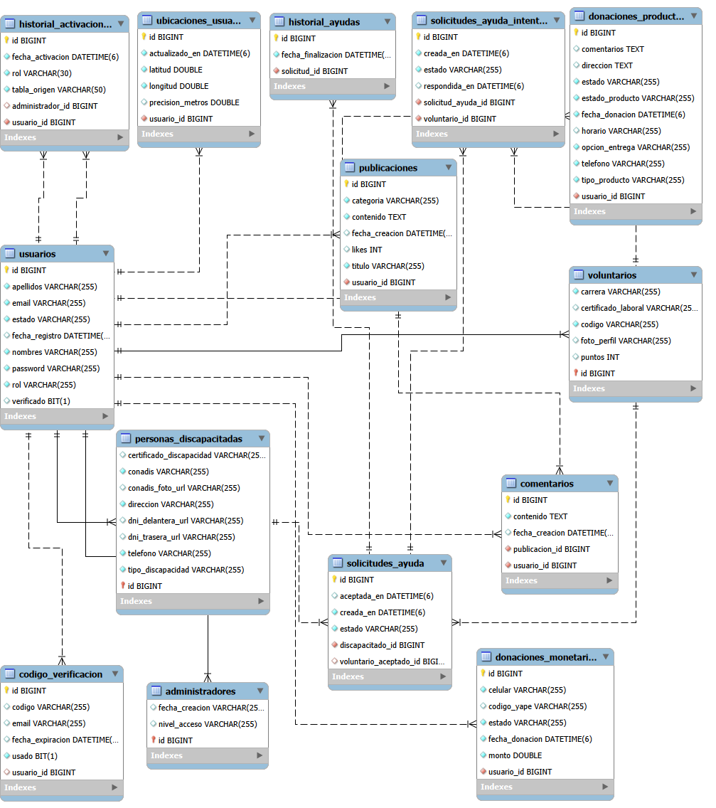
Diagramas de base de datos
fisico

Slide 17
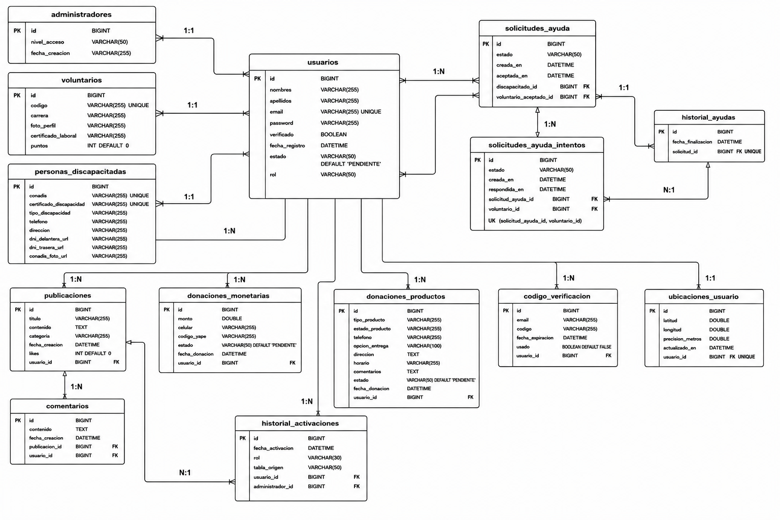
Diagramas de base de datos
logico

Slide 18
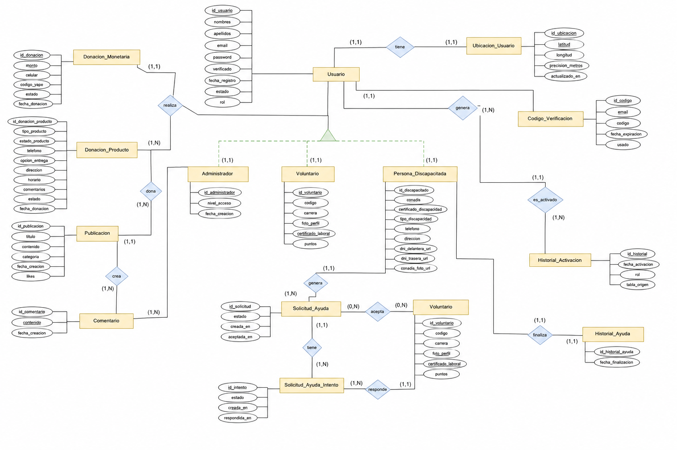
Diagramas de base de datos
conceptual

Slide 19
Presentacion de avance del proyecto
Por zoom redsolidaria-production.up.railway.app

